Slide 1
SQL結構化查詢語言
  第二堂 SQL的基礎與基本操作
  聯成電腦
  張明泰 mtchang.tw@gmail.com
Notes:
1.上課前花約20-30min複習，上週所教的內容，必須確定學生都會才可進入下一步驟。

Slide 2
複習及補充
上次上課內容review

Slide 3
MS-SQL與MySQL
MS-SQL與MySQL為目前國內較常見被使用的關連式資料庫管理系統(RDBMS)。
MS-SQL是微軟公司出品的。
目前最新版為sql 2005
分成4種版本dev,ent,std,express
MySQL使MySQL AB公司出的。
目前最新版為mysql 5.16
分成兩種主要版本MAXDB及MySQL server

Slide 4
MSSQL express
http://www.microsoft.com/downloads/details.aspx?FamilyID=220549b5-0b07-4448-8848-dcc397514b41&DisplayLang=en
請參考…

Slide 5
MySQL
MySQL Administrator →管理server
MySQL query →傳送sql query
MySQL server → DBMS
MySQL migration →轉移工具

Slide 6
MSSQL
SQL Server Management studio
是管裡Server的工具
也是Client工具
也有轉移工具
SQL Server 2005 功能比較
http://www.microsoft.com/taiwan/sql/prodinfo/features/compare-features.mspx

Slide 7
SQL架構
ASP
PHP
.NET
C
SQL client query
DBMS
SQL語言
使用者
Client
Server

Slide 8
SQL Server 2005 中包括下列系統資料庫
master 資料庫記錄 SQL Server 執行個體的所有系統層級資訊。
msdb 資料庫由 SQL Server Agent 用於排程警示和作業。
model 資料庫用來當作 SQL Server 執行個體上建立之所有資料庫的範本。對 model 資料庫進行的修改 (例如，資料庫大小、定序、復原模式和其他資料庫選項) 會套用到之後建立的任何資料庫。
資源資料庫是一個唯讀的資料庫，其中包含 SQL Server 2005 擁有的系統物件。系統物件實際上會保存在 Resource 資料庫中，但邏輯上會出現在每個資料庫的 sys 結構描述中。
tempdb 資料庫是保存暫存物件或中繼結果集的工作空間。

Slide 9
設計資料庫
需先瞭解您要建立模型的企業功能。對於資料庫概念和要用來代表企業功能的各種功能，也需要加以瞭解。
請確定您已針對企業模型，精確設計好資料庫，因為在實作之後，若要大幅變更資料庫的設計，是很耗費時間的。一個設計精良的資料庫執行起來也較順暢。

Slide 10
開發資料庫計劃
在規劃資料庫時，不管其大小與複雜度為何，都請使用下列基本步驟：
收集資訊
識別物件
建立物件模型
識別每個物件的資訊類型
識別物件之間的關聯

Slide 11
線上交易處理與決策支援的比較
資料庫應用程式可歸類成兩個主要的類別：
線上交易處理 (OLTP)及決策支援
線上交易處理 (OLTP)
良好的資料放置
短的交易可減少長期的鎖定，並改善並行
線上備份
資料庫的高度正規化
最少或沒有歷程記錄或彙總資料。
小心地使用索引
較佳的硬體組態可處理許多同時使用者以及 OLTP 系統所需的快速反應時間

Slide 12
線上交易處理與決策支援的比較
決策支援
決策支援資料庫應用程式適用於不會變更資料的資料查詢。例如，公司可根據日期、銷售區域或產品，定期地建立摘要的銷售資料，並將此資訊儲存於個別的資料庫內，以供進階的管理分析使用。
決策支援設計考量
製作較多索引
將資料庫解除正規化
使用星形或雪花架構來整理資料庫內的資料。

Slide 13
正規化
資料庫邏輯設計，包括資料表和資料表之間的關係，是將關聯式資料庫最佳化的核心。良好的邏輯資料庫設計可替最佳的資料庫和應用程式效能奠定根基。不良的邏輯資料庫設計則會妨礙整個系統的效能。
資料表必須擁有識別碼。
資料表應該只儲存單一實體類型的資料。
資料表應避免可為 Null 值的資料行。
資料表不可有重複的數值或資料行。

Slide 14
統一上課時的連線方式
各位的帳號及密碼
使用XSQL tools連到我的MsSQL server 或使用SQL Management Studio 連入
主機：192.168.3.xx
帳號：axx
密碼：axx
資料庫：axx

Slide 15
使用SQL Client工具匯入sampledb
http://mtchang.blogdns.org/wiki/index.php/Sql-sampledb
請參考此文匯入範例資料庫
Notes:
詳細解釋每一個設定得細節

Slide 16

休息一下(10 min)
提醒：請記得上網到討論區註冊

Slide 17
第二堂
SQL的基礎與基本操作
Notes:
開始時要慢一點，讓大家跟上進度，等練習各一節課後，在慢慢加快速度

Slide 18
一般識別碼的規則
1.第一個字元必須是以下任一項：
Unicode Standard 3.2 中所定義的字母。Unicode 的字母定義包括從 a 到 z 以及從 A 到 Z 的拉丁字元，還有其他語系中的字母字元。
底線 (_)、@ 符號或數字符號 (#)。
識別碼開頭的某些符號在 SQL Server 中有特殊意義。以 @ 符號開頭的一般識別碼代表本機變數或參數，而且不能做為任何其他類型之物件的名稱。開頭為 # 符號的識別碼代表暫存資料表或程序。開頭為兩個 ## 符號的識別碼代表全域暫存物件。雖然 # 符號或兩個 ## 符號字元可做為其他類型之物件的名稱開頭，但是不建議此用法。
部分 Transact-SQL 功能的名稱會以兩個 @@ 符號為開頭。為了避免與這些功能產生混淆，不應該使用以 @@ 為開頭的名稱。
2.可包含的後續字元如下：
Unicode Standard 3.2 中所定義的字母。
其他 Basic Latin 或其他國家 (地區) 字母中的十進位數字。
@ 符號、錢幣符號 ($)、數字符號或底線。
3.識別碼必須是 Transact-SQL 保留字。SQL Server 保留大、小寫版本的保留字。
4.不允許內嵌的空格或特殊字元。
5.不允許補充字元。

Slide 19
分隔識別碼
括在雙引號 (") 或方括號 ([ ]) 中的識別碼。符合識別碼格式規則的識別碼不一定要以符號分隔。例如：
SELECT *
FROM [TableX] --Delimiter is optional.
WHERE [KeyCol] = 124 --Delimiter is optional.

Slide 20
分隔識別碼
不符合識別碼規則的識別碼在 Transact-SQL 陳述式中一定要以符號分隔。例如：
SELECT *
FROM [My Table] --Identifier contains a space and uses a reserved keyword.
WHERE [order] = 10 --Identifier is a reserved keyword.

Slide 21
試著使用SQL
製作資料庫或表格時，使用CREATE的命令
表格需指定「資料型態」，如文字、數字等...
為了讓在表格內的資料正確我門可以用「限制(constraints)」的方式作限制。
CREATE-->DCL

Slide 22
如何操作資料庫
登錄資料使用INSERT敘述-DML
取出資料可以使用SELECT敘述-DML
SELECT有附加選項(option)，可以讓使用者變更從表格中取出的資料，將資料群組化或刪除資料。
此種資料庫語言更嚴謹的區分成為三種：
資料定義語言(DDL)、資料操作語言(DML)、資料控制語言(DCL)

Slide 23
SQL的類別(一)
SQL 分為三大類別:DDL / DCL / DML
DDL ( Data Definition Language )：定義資料庫物件使用的語法，常看到的關鍵字有：
  Create：建立資料庫的物件。
  Alter：變更資料庫的物件。
  Drop：刪除資料庫的物件。

Slide 24
SQL的類別(二)
DCL ( Data Control Language )：控制資料庫物件使用狀況的語法，常看到的關鍵字有：
  Grant：賦予使用者使用物件的權限。
  Revoke：取消使用者使用物件的權限。
  Commit：Transaction 正常作業完成。
  Rollback：Transaction 作業異常，異動的資料回復到 Transaction 開始的狀態。

Slide 25
SQL的類別(三)
DML ( Data Manipulation Language )：維護資料庫資料內容的語法，常看到的關鍵字有：
  Insert：新增資料到 Table 中。
  Update：更改 Table 中的資料。
  Delete：刪除 Table 中的資料。
  Select：選取資料庫中的資料。

Slide 26
製作資料庫
資料存在表格，表格存在資料庫。
語法：CREATE DATABASE database_name [DATABASEPASSWORD 'database_password' [ENCRYPTION {ON|OFF}] ] [COLLATE collation_name comparison_style] database password ::= identifier
範例：create database db_ehon;

Slide 27
製作表格
如果要製作一個有code、title、price這三列的表格，需定義：
語法：create table 表格名(欄位1 資料型別,欄位2 資料型別,欄位3 資料型別......);
範例：create table tb_ehon(code int,title varchar(30),price int);

Slide 28
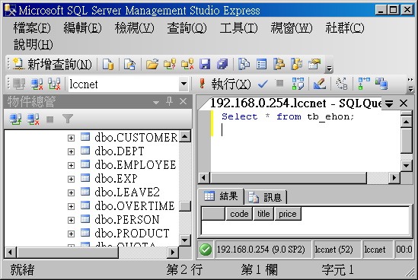
指定資料庫
語法：use 資料庫名;
範例：use lccnet;
說明：在使用資料
前，需要先指定資
料庫
顯示表格
Select * from tb_ehon;
由於目前無資料，所以結果只顯示上方的欄位列。

Slide 29
限制(constraint)
為了讓登錄的資料落在正常的範圍而加上去的一些條件。
範例：create table tb_ehon(code INT UNIQUE,title VARCHAR(30),price INT,PRIMARY KEY(title,price));
局部範例：code INT UNIQUE NOT NULL
說明：也可以對一欄位設定一個以上的限制。

Slide 30
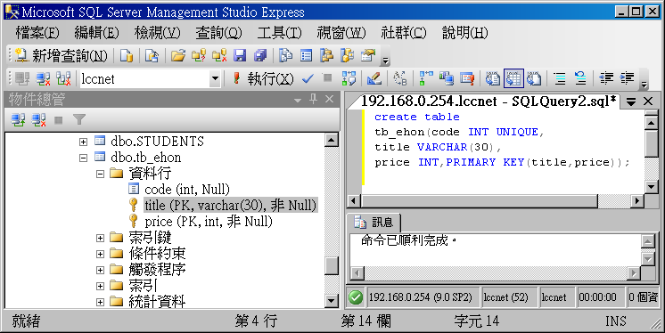
限制(constraint)範例

Slide 31
主要的限制種類
限制：意義
PRIMARY KEY(主鍵)：禁止資料重複、禁止NULL值的出現。
UNIQUE：資料不得重複。
CHECK(條件式)：事先準備條件式，禁止使用不符合條件的資料。
NOT NULL：資料不得為NULL。
DEFAULT=值：將指定的值設定為預設值。

Slide 32
休息一下(10 min)
提醒：請記得上網到討論區註冊

Slide 33
限制的範例：
範例：use lccnet;
create table tb_height(id INT PRIMARY KEY,name VARCHAR(20),height FLOAT);
說明：限制的結果並不會顯示出來，但當妳使用新增或是修改指令時，就會知道她的功用。
觀看：select * from tb_height;

Slide 34
登錄資料
語法：insert into 表格名 (欄位1,欄位2,欄位3) values (資料1,資料2,資料3);
範例：insert into tb_ehon(code,title,price) values (111,'SQL繪本',300);
說明：欄位1對應資料1，如果資料有字串應用'(單引號)刮起來。
Notes:
insert into tb_ehon(code,title,price) values (112,'SQL繪本',500);
insert into tb_ehon(code,title,price) values (113,'SQL繪本',600);

Slide 35
取出資料
語法：select 欄位 from 表格名稱(資料庫.表格名稱)
範例：select * from tb_ehon;
select * from lccnet.dbo.tb_ehon;
說明：請確定前一個例子有執行。

Slide 36
取出資料-只取出一欄位
語法：select 欄位1,欄位2... from 表格名;
範例：select title from tb_ehon;
select title,price from tb_ehon;
說明：只取出title此欄位的資料。
在欄位的選項裡，顯示會照這順序來顯示。
如果以*代表欄位，所表示的是全部欄位。

Slide 37
ORDER BY-遞增排序
指定欄為基準來排序資料並顯示。
語法：select 欄位 from 表格 order by 指定排序的基準欄名 ascend;
範例：select * from tb_ehon order by price asc;
說明：以price欄位為基準做ASCEND遞增排序，可簡寫為ASC。

Slide 38
ORDER BY-遞減排序
指定欄為基準來排序資料並顯示。
語法：select 欄位 from 表格 order by 指定排序的基準欄名 descend;
範例：select * from tb_ehon order by price desc;
說明：以price欄位為基準做DESCEND遞增排序，可簡寫為DESC。

Slide 39
比較複雜的排序
語法：select 欄位 from 表格 order by 基準欄位1,基準欄位2;
範例：select * from tb_ehon order by price,code;
說明：在此範例中，首先以price為基準作遞增排序，若值相同的話，則以id欄位為第二基準。
Notes:
select * from tb_ehon order by price,code;

Slide 40
將資料群組化
使用GROUP BY的語法，如果欄位的資料相同時，把這些行的內容整理在一塊。通常會和合成函數一起使用。
範例：SELECT 班級座號, count(公假) as 公假累計FROM RECORDS GROUP BY 班級座號;
說明：count為合成函數功能是會傳會所指令欄位中存在的行數。
Notes:
1.先select * from db1.records;讓學員看到欄位狀況。
2.使用db1的資料課records的欄位作示範。
3.group by使用後的作用。
4.不使用count的作用。
SELECT 班級座號, count(公假) as 公假累計FROM RECORDS
GROUP BY 班級座號;

Slide 41
刪除重複的資料
這不是指真正的刪除，是在select時將指定欄位重複項去除。
範例：SELECT DISTINCT 班級座號as stu_no FROM RECORDS ;
說明：distinct 可以將指令欄位中重複的資料只顯示第一筆找出的資料。指令欄可以顯示一個上，但必須使用,(逗點)來區隔欄名。
Notes:
SELECT DISTINCT 班級座號as stu_no FROM RECORDS ;

Slide 42
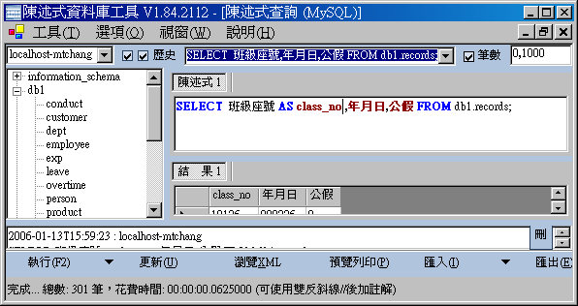
變更欄位名來顯示
用不同的名稱顯示原來的欄位名稱。
範例：SELECT 班級座號AS class_no ,年月日,公假 FROM RECORDS ;
說明：班級座號這個欄位名稱被class_no取代了。
Notes:
SELECT 班級座號AS class_no ,年月日,公假 FROM RECORDS ;

Slide 43
休息一下(10 min)
提醒：請記得上網到討論區註冊

Slide 44
整數型
資料型別(sql 99) 可使用資料範圍
使用方式(sql server)
Integer 整數值 INT
Smallint 比integer還要小的整數值
SMALLINT
詳細請見 http://yes.nctu.edu.tw/SQL/DataType/DataType.htm

Slide 45
實數型
DECIMAL[(m[,n])]*1 使用者自訂精確度的小數值。以m表示整數位數，n表示小數點以下為數。 DECIMAL[(m[,n])]
NUMERIC[(m[,n])] 同上 NUMERIC[(m[,n])]
REAL 單精度浮點數 REAL
FLOAT[(n)] 倍精度浮點數 FLOAT[(n)]*2
DOUBLE PRECISION倍精度浮點數 FLOAT(53)
*1:[]的部分可以省略。*2:n<=53。若n<=24和REAL同義。

Slide 46
字串型別(1)
character[(n)]*3長度固定(n位元組以內)的字串 char[(n)]*3
character verying(n)*3長度不定(n位元組以內)的字串 varchar(n)*3
character large object文章等大量的字串
TEXT
*3:n=<8000。[]的部分可省略。此時n=1。

Slide 47
字串型別(2)
National character[(n)]*4長度固定(n字以內)的unicode字串
nchar[(n)]*4
National character varying(n)*4 長度不定(n字以內)的unicode字串
nvarchar[(n)]*4
National character large object 文章等大量的unicode字串 NTEXT
*4:n=<4000。[]的部分可省略。此時n=1。

Slide 48
如何取出特定的資料
在select敘述中可以加入where條件來取得符合條件的的資料。
範例：SELECT * FROM students WHERE 學號=911013;
SELECT FROM WHERE
Notes:
SELECT * FROM students WHERE 學號=911013;

Slide 49
各種運算子
算術運算子(+-x/)
比較運算子(> < = !=)
邏輯運算子(AND OR NOT)

Slide 50
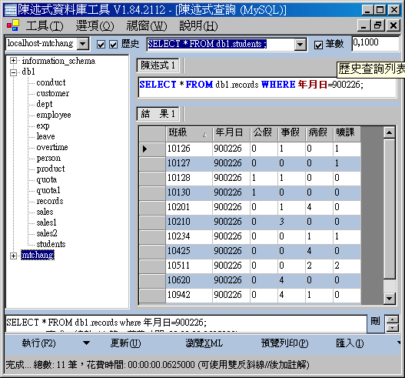
取出符合條件的資料
範例：SELECT * FROM RECORDS WHERE 年月日=900226;
語法：slect 欄位名 from 表格名 where 條件式;
Notes:
SELECT * FROM RECORDS WHERE 年月日=900226;

Slide 51
把符合條件的資料排序後再取出
範例：SELECT * FROM RECORDS WHERE 年月日=900226 ORDER BY 班級座號DESC;
練習1：取出沒有請過病假的學生，並依請假次數由少到多排序。
Notes:
SELECT * FROM RECORDS WHERE 年月日=900226 ORDER BY 班級座號DESC;

Slide 52
在做數學運算時的運算子
「+」a+b
「-」a-b
「*」a*b
「/」a/b
「%」a%b a除以b取餘數
範例：SELECT 班級座號,(公假+事假+病假+曠課) AS sum_day FROM db1.records;
統計每個學生的請假總數

Slide 53
運算子指定優先順序
「(運算式)/2」在這範例中，刮號中的運算式具有優先計算的權力

Slide 54
比較運算子
比較運算的結果會傳回ture或是false
「=」a=b a等於b
「<」a<b a小於b
「<=」a<=b a小於等於b
「>」a>b a大於b
「>=」a>=b a大於等於b
「<>」a<>b a不等於b
「!=」a!=b a不等於b

Slide 55
條件式結果
在經過運算後，產生的結果稱為條件式結果，一定只有ture或false兩種結果。
範例：SELECT * FROM db1.records WHERE 病假 > 0;
說明：列出(病假>0)的資料。ture->列出，false->不列出。

Slide 56
邏輯運算子
運用邏輯運算子可以組合多個條件式，表達更複雜的邏輯條件。
「AND」且 (a>=10) AND (a<=20)
「OR」或 (a=5) OR (a=10)
「NOT」非 NOT(a=200)
a
a
b
a
b
A and B
A OR B
NOT a

Slide 57
較複雜的運算式
範例：SELECT * FROM RECORDS WHERE 病假= 0 AND 公假=0 AND 事假=0 ;
說明：找出沒有請過病、公、事假的學生。
練習：找出沒有請過事假、病假及曠課的學生，或是在900201以前請假的人。
Notes:
SELECT * FROM RECORDS WHERE 病假= 0 AND 公假=0 AND 事假=0 ;

Slide 58
操作文字的運算子(mysql不支援)
此功能會因為sql版本不同，而語法不同。
若要連結文字的話可以使用「||」運算子。
範例：SELECT 姓名 || 家長 AS name FROM db1.students;
SQL server範例：select 姓名+' '+家長 from dbo.STUDENTS;
Notes:
select 姓名+' '+家長from dbo.STUDENTS;

Slide 59
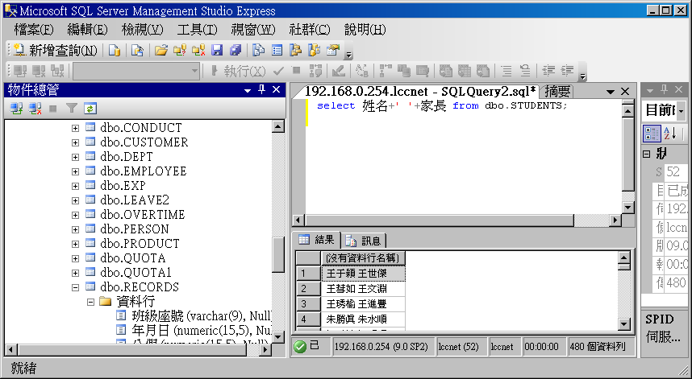
文字運算的執行結果(SQL server)

Slide 60
字串的比較
「like」運算子可以作字串比較，同常與底下符號合併使用作模糊的條件判斷。
「%」相當於任意字串 %明% 找出字串中有「明」的列。
「_」相當於任意一個字
範例：SELECT * FROM STUDENTS WHERE 姓名LIKE '吳%';
練習：請找出家長姓名為「陳榮」開頭的資料。
Notes:
SELECT * FROM STUDENTS WHERE 姓名LIKE '吳%';

Slide 61
BETWEEN運算子
使用between~and可以指定值的範圍
範例：SELECT * FROM STUDENTS WHERE 學號BETWEEN 913024 AND 913035;
練習：請使用AND寫成用between的描述。
Notes:
SELECT * FROM STUDENTS WHERE 學號BETWEEN 913024 AND 913035;

Slide 62
IS NULL 運算子
用來檢查欄位的值是否為NULL
欄位 IS NULL
欄位 IS NOT NULL
範例：SELECT * FROM STUDENTS WHERE 學號 IS NOT NULL;
範例：SELECT * FROM STUDENTS WHERE 學號 IS NULL;

Slide 63
IN運算子
IN用來取出()內指定的值的資料。
範例：SELECT * FROM STUDENTS WHERE 學號 IN (911002,911005);
練習：請用OR或AND運算子達到一樣的功能。
Notes:
SELECT * FROM STUDENTS WHERE 學號IN (911002,911005);

Slide 64
指定件數取出
當我們的查詢一次列出很多，但是我們只要取其中列1到列10的話，可以用下列方式。
每個RDBMS都有其不同的作法
MySQL範例：SELECT * FROM STUDENTS LIMIT 0,10;
SQL server、Access範例：
SELECT TOP 10 * FROM STUDENTS ;
SELECT TOP 20 PERCENT * FROM STUDENTS ;
PostgreSQL範例：
Notes:
SELECT TOP 10 * FROM STUDENTS ;
SELECT TOP 20 PERCENT * FROM STUDENTS ;

Slide 65
課後練習
請複習本日所教的指令用法。
請熟練每個範例。
參閱參考資料，加深印象。

Slide 66
參考資料
http://yes.nctu.edu.tw/SQL/index.htm
http://chensh.loxa.edu.tw/php/
http://ftp.tn.edu.tw/Study/SQL%ac%e3%b2%df/
SQL99手冊

